Slide 1

Trabalho de controle clássico
Laura Ellen de Souza Santos
Letícia Moreira Mendes
Lívia Jacklinne Ramos Moreira

Slide 2
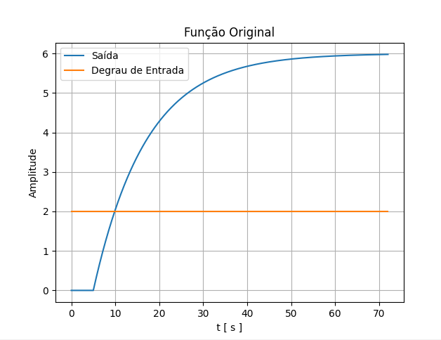
Utilizando a função de transferência 2, obtivemos esse gráfico, onde analisamos a saída, o degrau de entrada e o tempo.

Slide 3
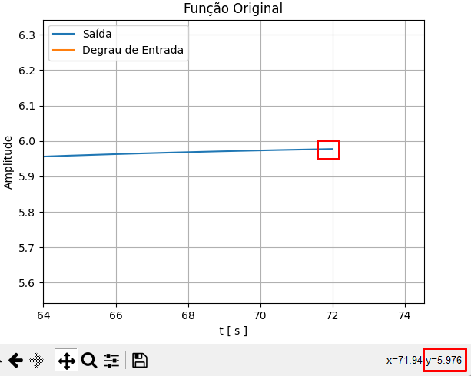
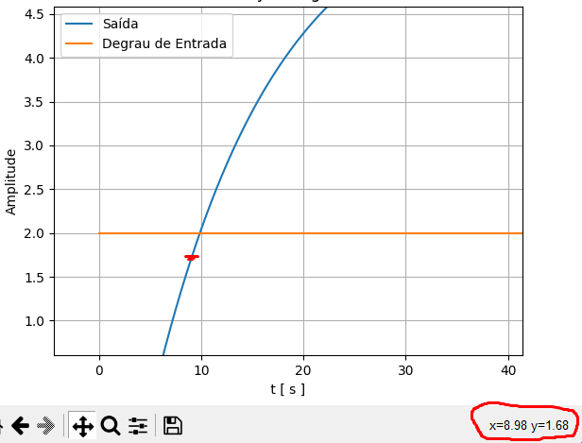
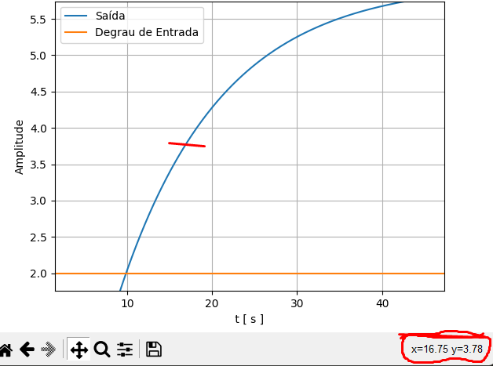
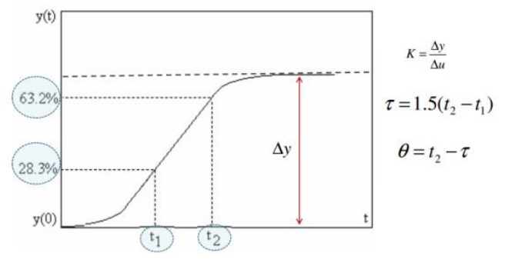
Encontrando os valores de k, τ e θ
A partir dessa análise do gráfico, encontramos o valor de 5,97 no ponto máximo.
Utilizando o método de Smith, em 28,3% no eixo Y, encontramos o valor de t1, de 8,98, e em 63,2% encontramos o valor de t2, como 16,75.

Slide 4
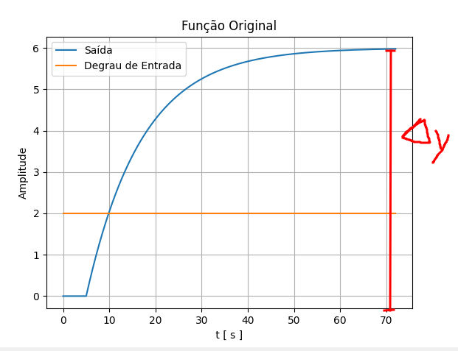
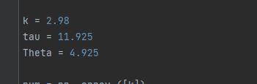
Encontrando os valores de k, τ e θ
Encontramos então, o valores de k, tau e theta, sendo eles:

Slide 5
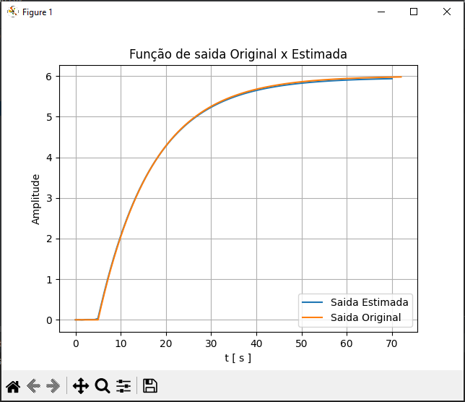
Comparação da resposta original em relação a estimada
A comparação entre a resposta original e a estimada, foi satisfatória, pois ambas estão bem próximas, é quase imperceptível a saída estimada por estar alinhada com a original.

Slide 6
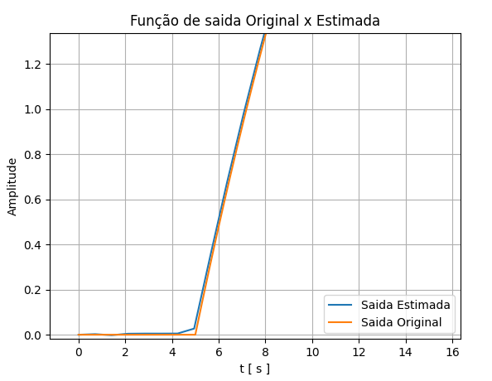
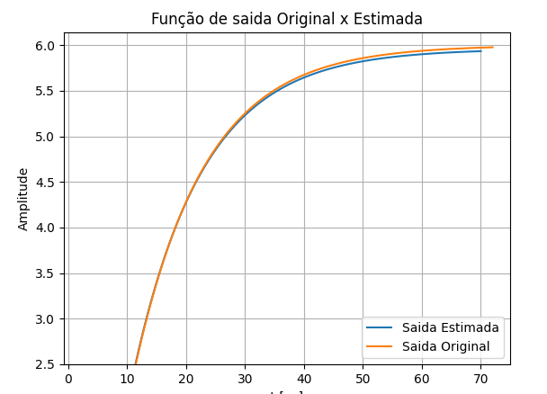
Comparação da resposta original em relação a estimada

Slide 7
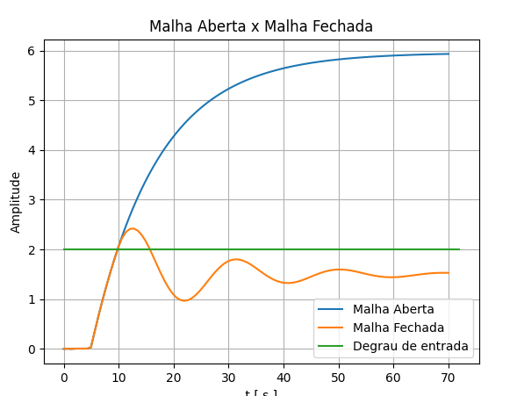
Erros em malha aberta e fechada
Erro em malha aberta: 2 - 5,97 = -3,97
O erro em malha aberta representa a diferença entre o valor desejado (setpoint) e o valor real do sistema quando o controlador não está atuando. Então significa que o sistema quando não controlado está 3,97 abaixo do valor desejado.
Erro em malha fechada: 2 – 1,52 = 0,48
O erro em malha fechada representa a diferença entre o valor desejado (setpoint) e o valor real do sistema quando o controlador está atuando para manter o sistema próximo ao valor desejado. Então nesse caso, significa que o sistema está apenas 0,48 unidades abaixo do valor desejado.

Slide 8
Método CHR1 e método Cohen e Coon
O método CHR foi proposto em 1952, por Chien, Hrones e Reswick, que aborda a síntese completa de controladores para sistemas de tempo contínuo. Já o método que foi proposto por Cohen e Coon em 1953, tem um histórico de uso em sistemas industriais de controle de processos.
Devido a ter mais flexibilidade, o CHR atende uma gama mais ampla de requisitos de desempenho, enquanto Cohen-Coon é utilizado para sintonizar controladores PID para atender a desempenhos mais básicos e não é ideal quando é necessário desempenho de alta precisão.
O CHR é mais complexo pois num primeiro momento tem-se o projeto da função de transferência em malha aberta, e depois o projeto o controlador. Enquanto que Cohen-Coon envolve uma abordagem mais direta para calcular os parâmetros do PID.
Pela complexidade, pode ser mais dificil implementar o CHR manualmente, e por isso é frequentemente auxiliado por software de simulação e análise.

Slide 9
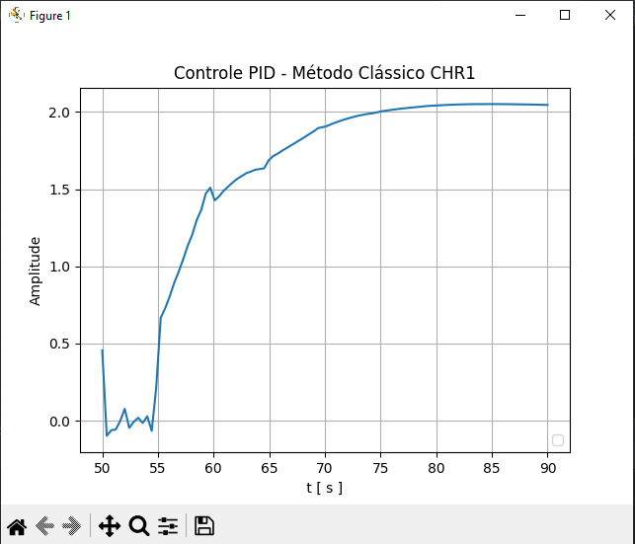
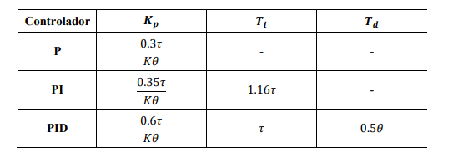

Método CHR1

Slide 10
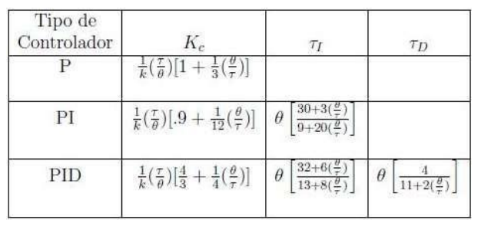
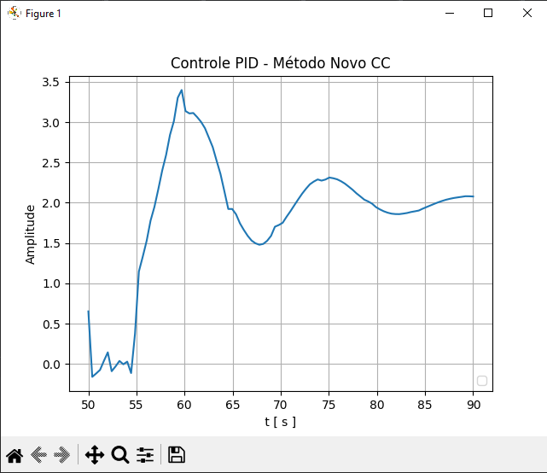

Método Cohen e Coon

Slide 11
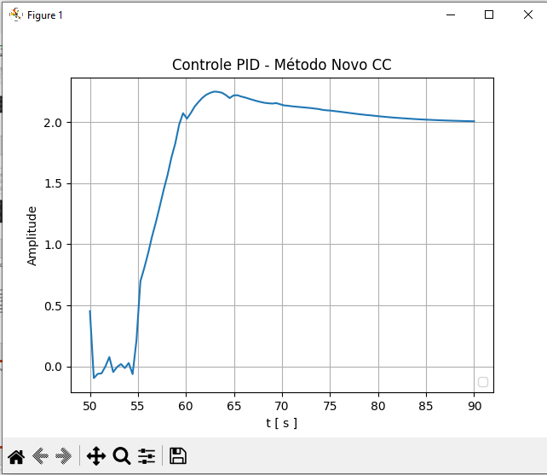
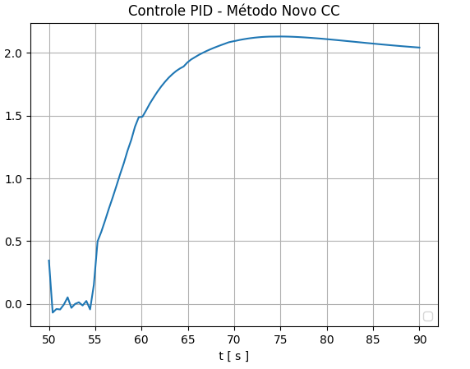
Ajustes finos no método novo
Ajuste no valor de kp, de 1,16 para 0,7
Ajuste no valor de kp de 1,16 para 0,5

Slide 12
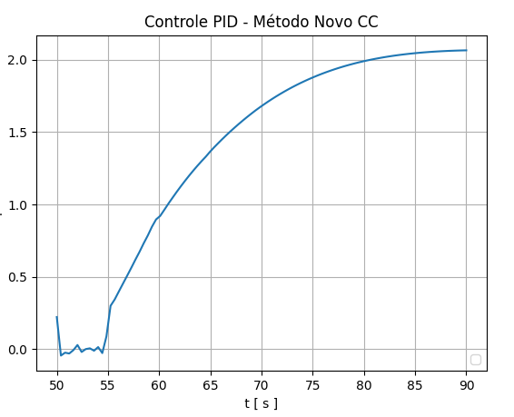
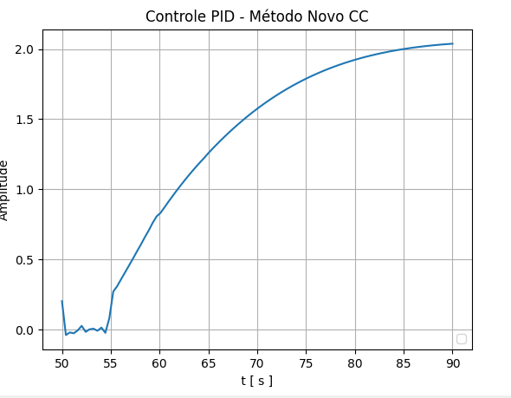
Ajustes finos no método novo
Ajuste no valor de kp, de 1,16 para 0,3
Ajuste no valor de kp de 1,16 para 0,27

Slide 13
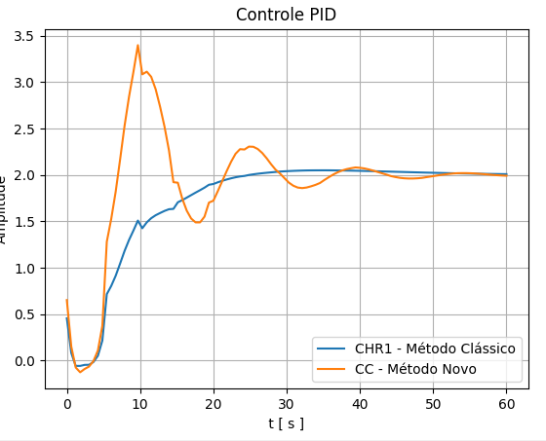
Comparação entre o método CHR1 e Cohen-Coon
O CHR1 visa minimizar ou eliminar o sobrevalor em um sistema de controle. O sobrevalor ocorre quando a resposta de um sistema ultrapassa temporariamente o valor de referência (setpoint) antes de convergir para o valor desejado e isso geralmente está associado a oscilações indesejadas.

Slide 14
Obrigado!

